Slide 1
Mjerna posuda
Izradio: Marino Lončarić 5.a

Slide 2
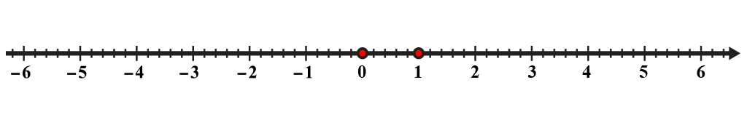
Brojevni pravac
To je pravac na kojem je svakom realnom broju pridružena jedna točka
Na pravcu se najprije odabere točka 0 koja predočuje nulu (ishodište), a zatim jedinična točka 1
Dužina od nula do jedan predočuje jediničnu dužinu

Slide 3
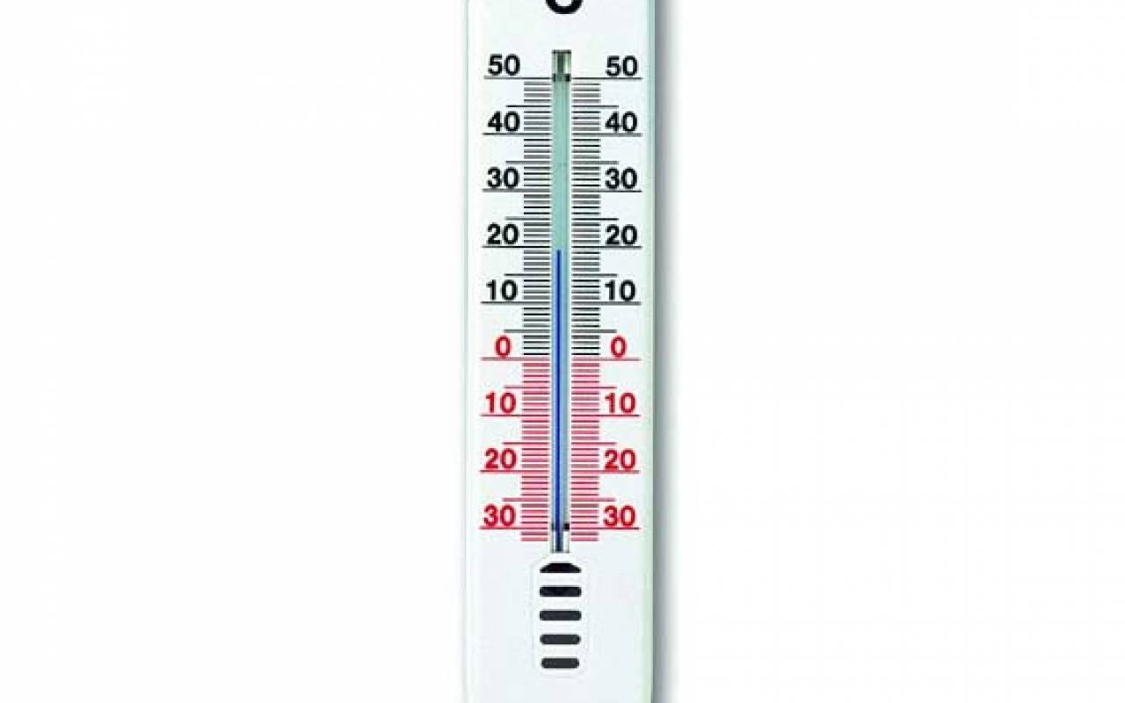
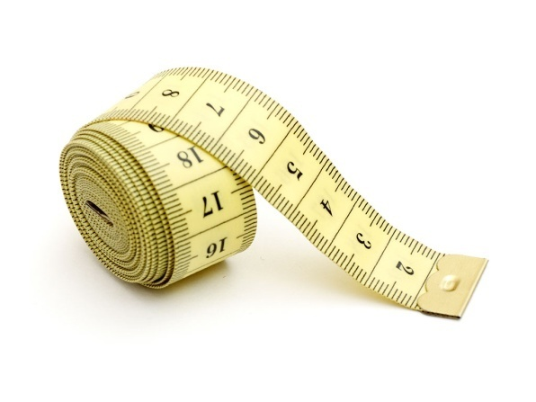
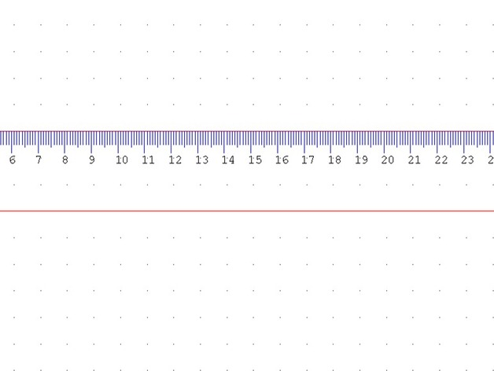
Brojevni pravac
Može se primjenjivat u svakodnevnom životu kao na primjer : u kuhinji, na ravnalu, na metru, termometru, pomičnoj mjerci, krojačkom metru...

Slide 4
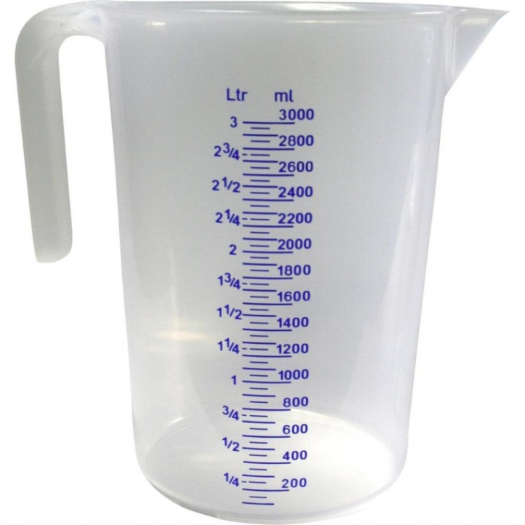
Mjerne posude u kuhinji
Ovo je mjerna posuda za mjerenje tekućih namirnica
Na njoj se nalazi brojevni pravac označen u mililitrima i litrama
Maksimalna zapremnina posude je 3000 mililitara (3 l)

Slide 5
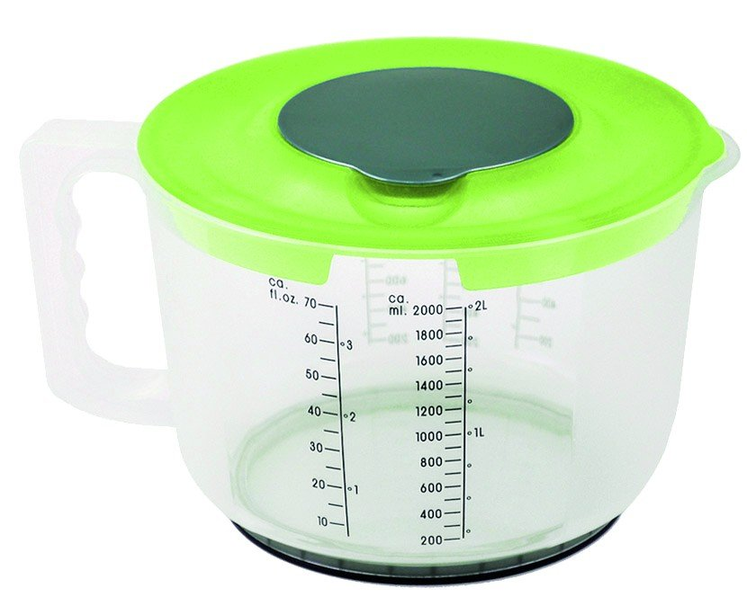
Mjerna posuda u kuhinji
Ovo je mjerna posuda za miksanje
Na njoj se nalazi brojevni pravac u mililitrima
Maksimalna zapremnina joj je 2000 mililitara

Slide 6

KRAJ
Hvala na pažnji i ne zaboravite matematika je svuda oko nas!

